Slide 1

Разбор задания 1
ОГЭ 2020
Автор:
Магометова Х. Н
Учитель математики МБОУ СШ №1 с. Кизляр

Slide 2
СтатГрад 2019-2020
3 октября 2019
1 вариант

Slide 3
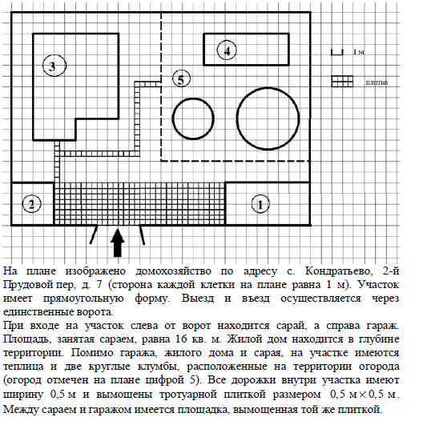
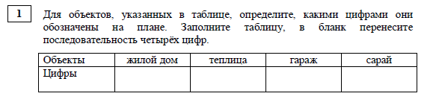
3
4
1
2

Slide 4
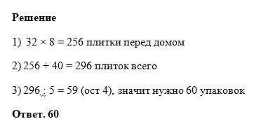
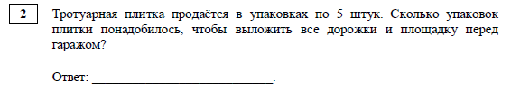

Slide 5
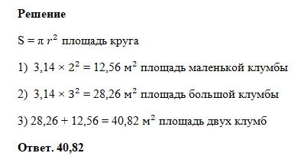


Slide 6

72

Slide 7
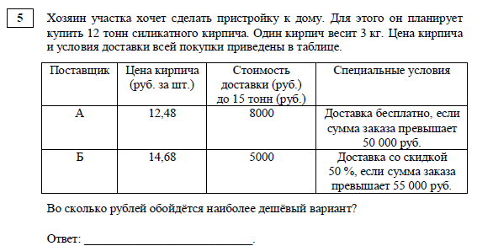
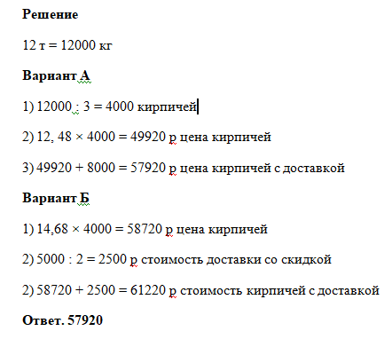

Slide 8
Демо вариант 2020 с сайта ФИПИ

Slide 9
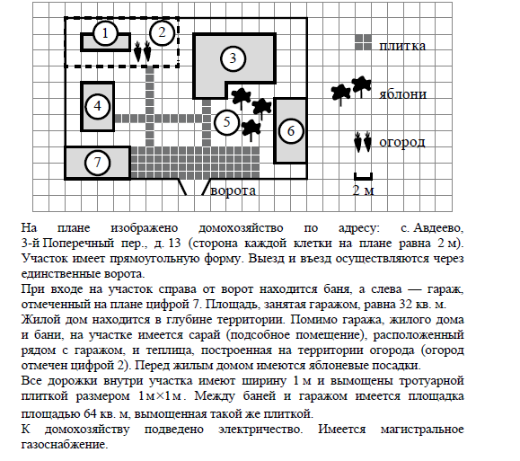

Slide 10
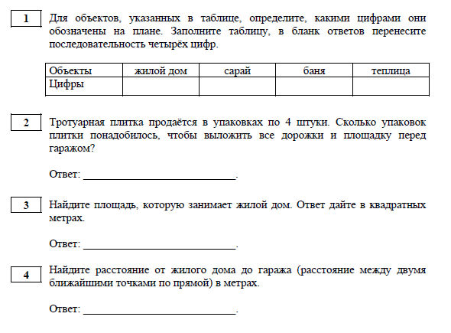

Slide 11
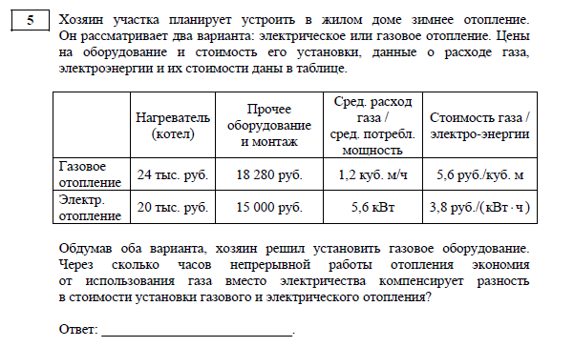

Slide 12

Математика ОГЭ 2020 под редакцией Ященко И. В.
Вариант 8

Slide 13
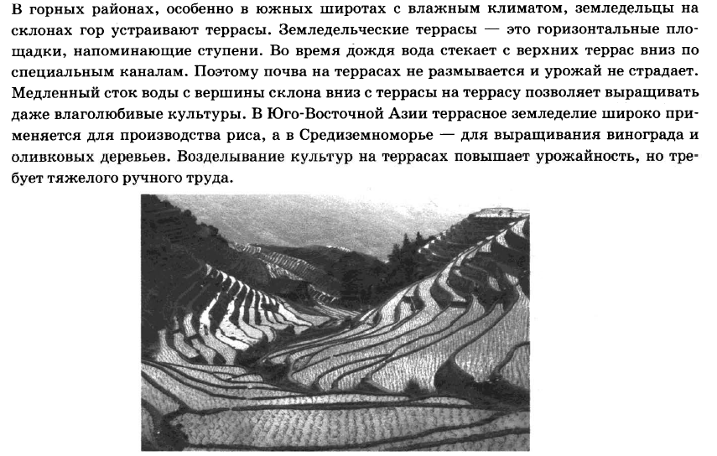

Slide 14
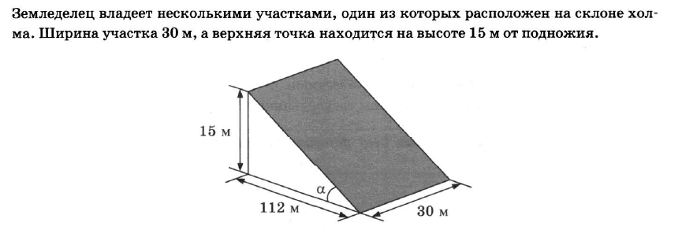
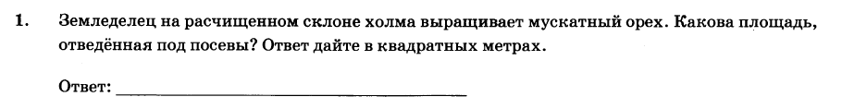
Решение
Терраса имеет форму прямоугольника. Его длина равна 30 м. А его ширину нужно найти.
Мы видим на рисунке прямоугольный треугольник, катеты которого равны 15 м и 112 м.
По теореме Пифагора найдем гипотенузу этого треугольника.
1) = 12544 + 225 = 12769
м – ширина участка прямоугольной формы
2) S = a × b площадь прямоугольника
113 × 30 = 3390 - площадь отведенная под посевы.
Ответ. 3390

Slide 15
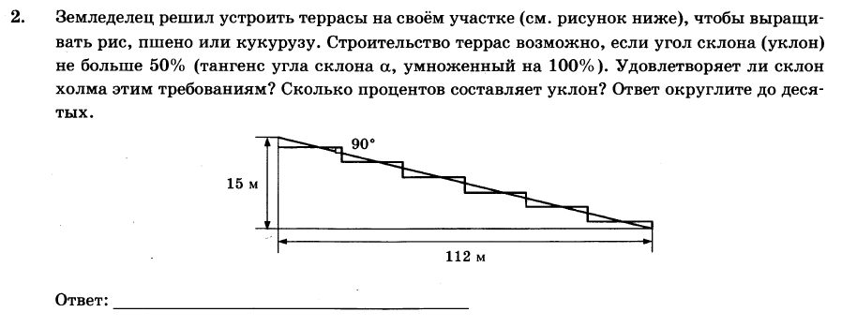
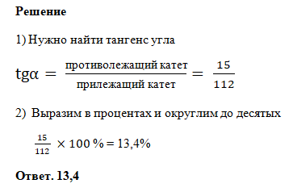

Slide 16
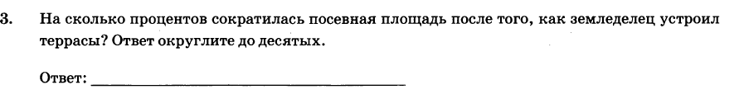
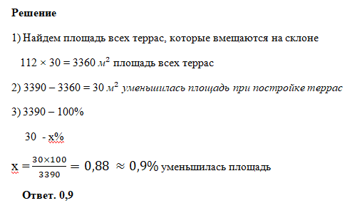

Slide 17
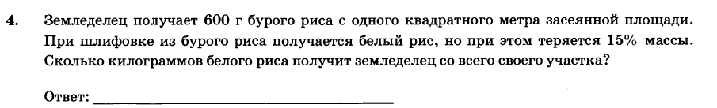
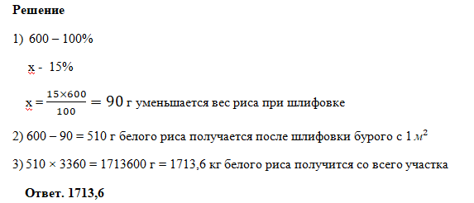

Slide 18
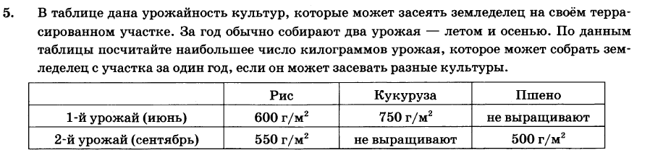
Решение
(750 + 550) × 3360 = 4368000 г = 4368 кг
Ответ. 4368 кг

Slide 19

Спасибо за внимание!

